Slide 1



الفصل الدراسي الأول
الدَّرْسُ الثاني
كَوكَب الأَرض الْقارات والْمُحيطات
الصف الثالث الابتدائي
صفحة 14 - 17

Slide 2

1- توضيح مفهومي القارة والمحيطات بالنسبة للكرة الأرضية بشكل سليم.
2- تحديد مواقع وأسماء كل من القارات والمحيطات على خريطة العالم.
3- تحديد نصفي الكرة الأرضية الشمالي والجنوبي على الكرة الأرضية.
4- تحديد خط الاستواء وقطبي الكرة الأرضية الشمالي والجنوبي بالنسبة للكرة الأرضية.
5- تحديد موقع مملكة البحرين على خريطة العالم.
كَوكَب الأَرض الْقارات والْمُحيطات
الدرس الثاني
أهداف الدرس

Slide 3
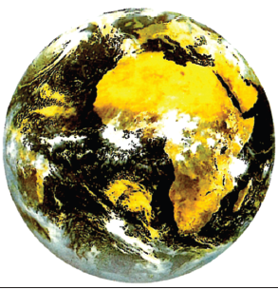
كوكب الَأرض القارات والمحيطات
الدرس الثاني
تمهيد:
نتَذكر في الصَّف الثَّاني في دَرس الكُرة الأَرضية أَننا تعَرفنا على شَكل الأَرض أو ما يًسمى بِكوكب الأَرض والذي نعيش عليه من بين الكواكب الأُخرى وتقع فيه جميع دول العالم.
صورة كوكب الأَرض من الفَضاء

Slide 4
كوكب الَأرض القارات والمحيطات
الدرس الثاني
في العالم بلدانٌ عديدة مثل:
مملكةُ البحرينِ
إنكلترا
المملكةُ العربيةُ السعوديةُ
الوِلاياتُ المتحدةُ الأمريكيةُ
اليابان
البرازيلُ
مِصر
وَتَقَعُ هَذِه البُلدان في أَماكنَ مُختلفة مِن العَالَم

Slide 5
كوكب الَأرض القارات والمحيطات
الدرس الثاني
الوِلاياتُ المتحدةُ الأمريكيةُ تقعُ في قارةِ أَميركا الشمالية.
مملكةُ البحرينِ والمملكةُ العربيةُ السعوديةُ واليابان، تقعُ جميعها في قارةِ آسيا.
مِصر تقع في قارةِ إفريقيا
إنكلترا تقعُ في قارةِ أُوروبا
وَتقعُ البرازيلُ في قارةِ أميركا الجنوبية

Slide 6
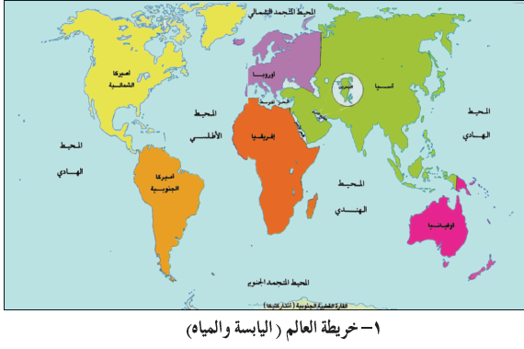
كوكب الَأرض القارات والمحيطات
الدرس الثاني
عَرفنا مَواقِعَ البلدان بالنسبة للقارات فما هي القارة إذن؟
انظر إلى خريطة العالم والتي تبين لنا اليابسة والماء حيث الماء باللون الأَزرق واليابسة بالأَلوان الأُخرى والتي تُمَثل قارات العَالم السبعة.
إذَن: القارةُ هي مساحة واسعةٌ من اليابسة.

Slide 7
كوكب الَأرض القارات والمحيطات
الدرس الثاني
والآن دعنا نُحدد القارات السبع عَلى خَريطةِ العالمِ وَهي التي تُمثل اليابسة لِلكْرة ِالأرضيةِ.
قارةُ آسيا
قارةُ أُوروبا
قارةُ إفريقيا
قارةُ أميركا الشمالية
قارةُ أميركا الجنوبية
قارةُ أُوقيانيا
القارةُ القُطبية الجنوبية ( أنتاركتيكا)

Slide 8
كوكب الَأرض القارات والمحيطات
الدرس الثاني
والآن بعد أَن تعرفنا على جزء اليابسة من الكرة الأَرضية والتي تتألف منها القارات سوف نتعرف على الجزء الآخر وهو الماء والذي يُشكل المحيطات والبحار.
لِننظر إِلى الخريطة ونُشاهد أَن المحيطات والبحار هي المياه المحيطة
باليابسةِ.
والمحيط أكبرُ مُن البَحر

Slide 9
كوكب الَأرض القارات والمحيطات
الدرس الثاني
والمحيطات هي:
المُحيط الهادئ
المُحيط الأطلسيّ
المُحيط الهنديّ
المحيط المتجمد الشمالي
المحيط المتجمد الجنوبيّ
وَمِنَ البِحارِ نَذكُر:
البَحر المتوسط
البَحر الأَحمر

Slide 10
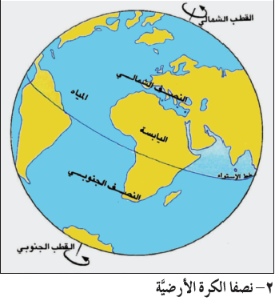
كوكب الَأرض القارات والمحيطات
الدرس الثاني
:نِصفا الكُرة الأَرضية
نُقسم الكُرة الأَرضية إِلى قِسمين مُتَساوِيَين هُما:
النصف الشمالي من الكرة الأَرضية والنِصف الجنوبي من الكرة الأَرضية.
النصف الشمالي
النصف الجنوبي
خط الاستواء
يَفصِل بين نِصفي الكُرة الأَرضية خَط يُسمى خَط الاستواء.

Slide 11

كوكب الَأرض القارات والمحيطات
الدرس الثاني
إذا اتجَهنا مِن خَط الاستواء إلى أَقصى الشمال نَصل إلى نقطة تُسمى القُطب الشمالي.
خط الاستواء
إذا اتجَهنا مِن خَط الاستواء إلى أَقصى الجنوب نَصل إلى نقطة تسمى القُطب الجنوبي.
تَقعُ بلدنا البحرين في قارة آسيا في النّصف الشمالي من الكرةِ الأرضيةِ.

Slide 12
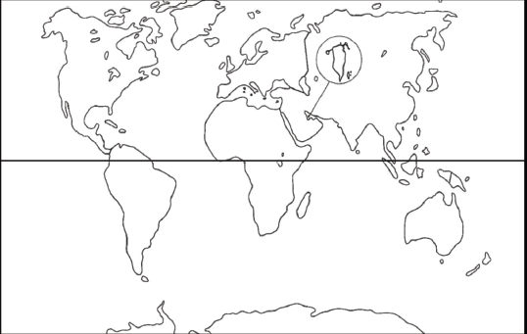
كوكب الَأرض القارات والمحيطات
الدرس الثاني
نشاط رقم (1) : اختر الرقم الذي يمثل الإجابة الصحيحة لتحديد أسماء القارات، بالنسبة للخريطة الصَّماء.
إجابة صحيحة
3
4
قارة إفريقيا
حاول مرة أخرى
3
حاول مرة أُخرى
قارة أوروبا
5
إجابة صحيحة
2
3
2
حاول مرة أُخرى
2
5
قارة آسيا
4
إجابة صحيحة
حاول مرة أُخرى
5
قارة أوقيانيا
إجابة صحيحة
1
6
1
حاول مرة أخرى
5
6
قارة أميركا الشمالية
اجابة صحيحة
7
حاول مرة أُخرى
7
5
قارة انتاركاتيكا
إجابة صحيحة
حاول مرة أُخرى
إجابة صحيحة
5
6
قارة أمريكا الجنوبية

Slide 13
كوكب الَأرض القارات والمحيطات
الدرس الثاني
نشاط رقم(2): اختر الرقم الذي يمثل الإجابة الصحيحة لتحديد أسماء المحيطات وخط الاستواء بالنسبة للخريطة الصَّماء.
إجابة صحيحة
1
3
المحيط الهادي
حاول مرة أخرى
4
حاول مرة أُخرى
إجابة صحيحة
2
3
المحيط الاطلسي
حاول مرة أُخرى
5
2
المحيط الهندي
إجابة صحيحة
3
1
7
حاول مرة أُخرى
المحيط المتجمد الجنوبي
إجابة صحيحة
5
4
6
2
المحيط المتجمد الشمالي
اجابة صحيحة
4
1
حاول مرة أخرى
5
حاول مرة أُخرى
6
5
المحيط الهادي
إجابة صحيحة
حاول مرة أُخرى
إجابة صحيحة
7
1
خط الاستواء

Slide 14
كوكب الَأرض القارات والمحيطات
الدرس الثاني
نشاط رقم( 3) : اختر الإجابة الصحيحة فيما يلي:
أميركا الجنوبية
أوروبا
آسيا
إفريقيا
يقع بلدنا مملكة البحرين في قارة:
إجابة صحيحة
حاول مرة أُخرى
النصف الجنوبي للكرة الأرضية
النصف الشمالي للكرة الأرضية
خط الاستواء
اسم الخط الذي يمر في وسط الكرة الأرضية:
إجابة صحيحة
حاول مرة أُخرى
النصف الجنوبي للكرة الأرضية
النصف الشمالي للكرة الأرضية
يقع بلدنا مملكة البحرين في نصف الكرة الأرضية:
حاول مرة أُخرى
إجابة صحيحة

Slide 15
كوكب الَأرض القارات والمحيطات
الدرس الثاني
شكرًا جزيلًا لكم
انتهى الدرس

